Slide 1
Desenvolvimento de um Software com Inteligência Artificial Explicável (XAI) para Apoio ao Diagnóstico Preditivo de Câncer de Mama utilizando SHAP e UMAP
Trabalho de Conclusão de Curso
Gabriel Ast dos Santos
Orientador: Prof. Rodrigo Ramos Alves
Bacharelado em Ciência da Computação · Universidade Tuiuti do Paraná
Curitiba, 2026
Notes:
Tempo: 20 segundos.
Apresente-se: nome, título do trabalho, orientador, curso e instituição.

Slide 2
Problema e Motivação
30%
781 mil
1,4 milhão
dos novos casos de câncer em mulheres no Brasil são de mama (INCA, 2026–2028)
novos casos de câncer por ano no Brasil, no triênio 2026–2028 (INCA)
de óbitos por câncer nas Américas em 2022 (OPAS)
O câncer de mama é o mais incidente entre as mulheres no Brasil.
O diagnóstico precoce aumenta muito as chances de cura.
Sistemas computacionais podem apoiar os profissionais de saúde, mas modelos caixa preta não explicam suas decisões.
Notes:
Tempo: cerca de 1 minuto.
Responda: por que este trabalho existe?
- Os três números estão na Introdução (OPAS e INCA). Não se estenda no histórico do câncer.
- Feche no problema: modelos de alto desempenho que não mostram o raciocínio. O profissional precisa saber o que pesou na decisão para confiar nela.
- Pergunta de pesquisa: como integrar explicabilidade e redução de dimensionalidade a um modelo preditivo, de modo a obter diagnósticos acurados e interpretáveis?

Slide 3
Objetivo
Objetivos específicos
Objetivo geral
1
Comparar modelos
cinco classificadores sobre a base Wisconsin
Desenvolver um software de apoio ao diagnóstico de câncer de mama, com Machine Learning, que acompanhe cada diagnóstico de uma justificativa transparente.
2
Avaliar desempenho
validação cruzada, testes estatísticos e calibração
3
Explicar decisões
IA explicável com SHAP; UMAP para situar o paciente
4
Desenvolver software funcional
o DiagnosisXAI, para Windows e Linux
Notes:
Tempo: cerca de 1 minuto.
Objetivo geral (Introdução): software integrado a um modelo preditivo que classifica tumores em benignos ou malignos, a partir da base Wisconsin, e acompanha cada diagnóstico de uma justificativa transparente.
Os quatro objetivos específicos são a sequência que a apresentação vai seguir.

Slide 4
Fundamentação Teórica
Base de dados
Treinamento
Modelo
Predição
Explicação (SHAP)
Árvore de Decisão | regras do tipo se-então aprendidas dos dados; serve de referência (baseline)
KNN | classifica pelo voto dos vizinhos mais próximos (k = 4)
Regressão Logística | combinação linear dos atributos convertida em probabilidade pela sigmoide
Random Forest | 500 árvores treinadas em amostras diferentes votam juntas
SVM | fronteira que maximiza a margem entre as classes (kernel RBF)
Notes:
Tempo: no máximo 1 minuto.
Uma frase por modelo. A Árvore de Decisão entra como referência mínima (baseline).
SHAP: decompõe cada diagnóstico na contribuição de cada atributo (valores de Shapley).

Slide 5
Metodologia
1
2
3
4
Base Wisconsin
Pré-processamento
Treinamento
Validação cruzada
569 amostras, 30 atributos morfológicos
divisão 75/25 estratificada; padronização Z-score
Árvore, KNN, Regressão Logística, Random Forest e SVM
estratificada 10×5, com 50 dobras
5
6
7
8
Teste estatístico
Calibração
SHAP e UMAP
Software
Friedman com pós-hoc de Nemenyi, e 5×2cv
Brier, ECE e escalonamento de Platt
explicação de cada diagnóstico e mapa da população
DiagnosisXAI, que devolve os casos incertos
Notes:
Tempo: cerca de 1 minuto e meio. Slide que mostra o rigor científico.
- O teste (143 pacientes) fica isolado até a avaliação final; o Z-score é ajustado só no treino, para não vazar informação.
- A validação cruzada mostrou que a partição única era otimista (Regressão Logística: 0,993 no teste, 0,973 de média).
- Friedman rejeitou a equivalência dos cinco modelos (p = 1,8 × 10⁻¹³); o Nemenyi mostra que só a Árvore difere dos demais.
- Calibração: a certeza exibida ao profissional precisa corresponder à frequência real.

Slide 6
Base de Dados
Característica | Valor
Base | Breast Cancer Wisconsin (Diagnostic)
Amostras | 569
Benignos | 357 (62,7%)
Malignos | 212 (37,3%)
Variáveis | 30 atributos morfológicos do núcleo celular
Treino / teste | 426 / 143, com estratificação
Distribuição das classes
357
212
Benigno
62,7%
Maligno
37,3%
Notes:
Tempo: cerca de 1 minuto.
- Cada amostra descreve os núcleos celulares de uma punção aspirativa por agulha fina: 10 medidas (raio, textura, perímetro, área, suavidade, compacidade, concavidade, pontos côncavos, simetria e dimensão fractal), cada uma em média, erro padrão e pior valor (worst).
- O leve desbalanceamento explica por que a divisão é estratificada e por que a acurácia sozinha não basta.

Slide 7
Comparação dos Modelos
Modelo | Acurácia | Sensibilidade
Árvore de Decisão | 94,4% | 88,7%
KNN | 97,9% | 94,3%
Random Forest | 97,2% | 92,5%
Regressão Logística | 99,3% | 98,1%
SVM | 99,3% | 98,1%
Na validação cruzada
Em 50 dobras, a diferença entre os quatro modelos avançados não é estatisticamente significativa (Nemenyi, p ≥ 0,12).
Só a Árvore de Decisão é inferior aos demais.
Conjunto de teste: 143 pacientes, corte de 50%.
Notes:
Tempo: cerca de 1 minuto e meio. Um dos slides mais importantes.
- No teste, Regressão Logística e SVM empatam: um único tumor maligno não detectado entre 53, nenhum falso positivo.
- O achado: o melhor resultado coube ao modelo linear mais simples, que já é interpretável. Trocar um modelo transparente por uma caixa preta não se justifica por desempenho.
- Mas a partição única era otimista. Na validação cruzada, a Regressão Logística tem a melhor acurácia média (0,973) e o SVM a melhor sensibilidade média (0,961), e os testes não separam os quatro avançados.
- Por isso o software não elege um modelo único: oferece os cinco e um comitê de voto suave.

Slide 8
O que é mais importante em Medicina?
O que é pior?
Dizer que um paciente saudável está doente
Falso positivo: custa um exame adicional
Dizer que um paciente com câncer está saudável
Falso negativo: custa um tumor não tratado
Falso negativo é o maior risco.
Por isso, a métrica principal é a Sensibilidade: a fração dos tumores malignos que o modelo detecta.
98,1%
98,1%
Regressão Logística
SVM
1 tumor maligno não detectado entre 53 no teste
Notes:
Tempo: cerca de 1 minuto e meio. Comece pela pergunta e deixe a banca pensar um segundo.
- Falso positivo custa um exame adicional; falso negativo, um tumor não tratado (Subseção do ponto de operação).
- O corte padrão de 50% trata os dois erros como iguais, o que não vale em rastreio oncológico. Por isso o software decide com um limiar próprio e uma faixa de recusa: os casos incertos voltam para o especialista.

Slide 9
Calibração e Confiabilidade
Modelo | Brier | ECE
Regressão Logística | 0,0202 | 0,0609
SVM | 0,0156 | 0,0306
Ambos classificam muito bem: 98,1% de sensibilidade.
O SVM gera probabilidades mais confiáveis: menor Brier e metade do ECE.
O software mostra a certeza ao profissional, e ela precisa corresponder à frequência real.
Menor é melhor. Probabilidades antes da recalibração, no teste.
Quando os modelos erram pouco, a calibração se torna um diferencial importante.
Notes:
Tempo: cerca de 1 minuto e meio.
- Brier: erro quadrático médio entre a probabilidade prevista e o desfecho; mistura discriminação e calibração.
- ECE: distância média entre a confiança declarada e a acurácia observada em cada faixa. Para o software, que exibe a certeza, é a métrica mais pertinente.
- A Regressão Logística tem o segundo melhor Brier e o pior ECE: separa bem as classes, mas declara a confiança desalinhada.
- Se perguntarem: no software, depois do escalonamento de Platt, o Brier da Regressão Logística cai para 0,0156, igual ao do SVM. A isotônica deu Brier menor, mas foi descartada por sobreajustar em amostras pequenas.

Slide 10
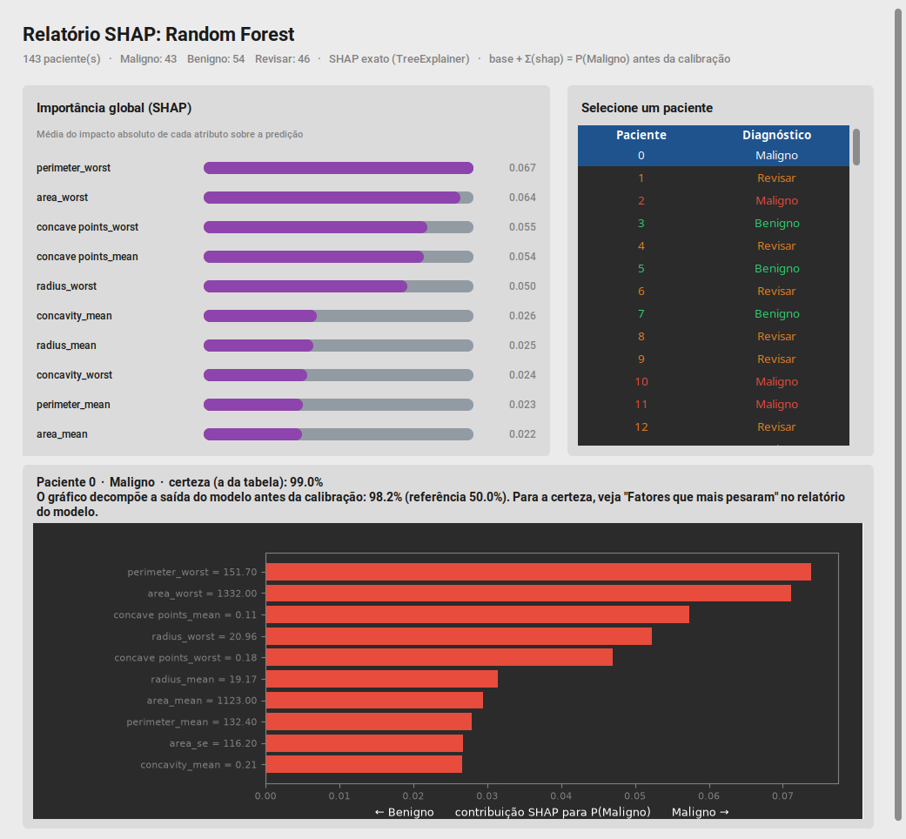
IA Explicável (SHAP)
Atributos de maior peso
1
radius_worst · raio do núcleo
2
perimeter_worst · perímetro do núcleo
3
area_worst · área do núcleo
4
concave points_worst · pontos côncavos
worst = pior valor da medida. Os quatro estão entre os seis de maior peso SHAP nos quatro modelos avançados.
O sistema não apenas prevê: ele justifica o motivo da decisão.
Relatório SHAP do Random Forest no DiagnosisXAI
Notes:
Tempo: cerca de 1 minuto e meio. Provavelmente o slide que mais chama a atenção.
- worst = pior valor da amostra. O texto chama de valor máximo; na descrição original da base, é a média dos três maiores valores.
- Os quatro atributos estão ligados ao tamanho do núcleo e às suas concavidades, coerente com as alterações morfológicas da malignidade.
- No topo, a importância global; embaixo, a contribuição de cada atributo para um paciente.
- No software, o bloco Fatores que mais pesaram agrupa os 30 atributos em 8 fatores e calcula os valores de Shapley exatos sobre a certeza calibrada.
- Ressalva: o SHAP explica o que o modelo usou, não a causa biológica do tumor.

Slide 11
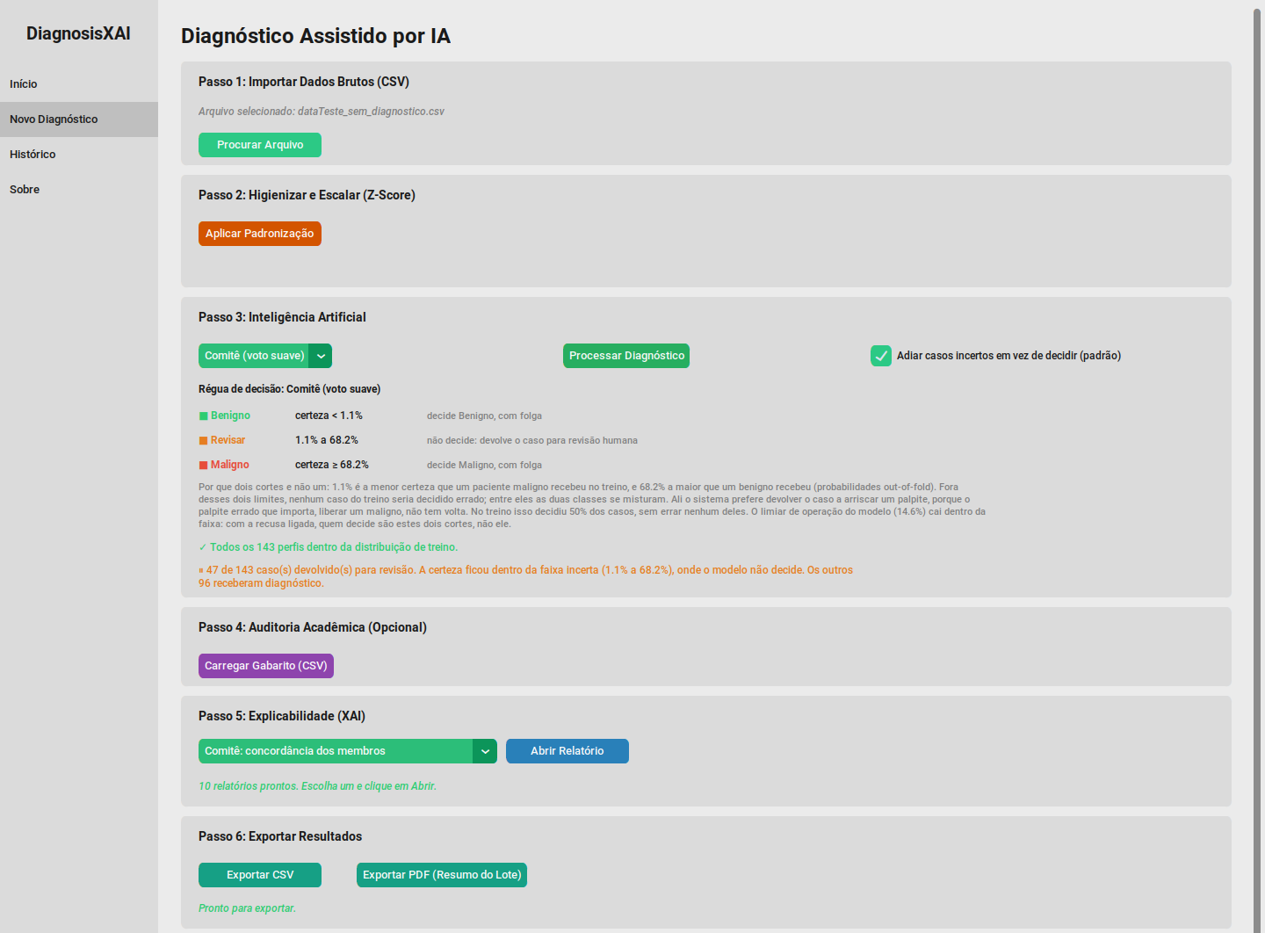
Sistema Desenvolvido
1
Entrada dos dados
planilha CSV com os 30 atributos, validada e padronizada
2
Seleção do modelo
cinco classificadores, comitê de voto suave ou comparação
3
Resultado
diagnóstico com certeza calibrada, zona de decisão e perfil
4
Faixa de revisão
no comitê, certezas entre 1,1% e 68,2% voltam ao especialista: 47 de 143 no teste
Notes:
Tempo: cerca de 2 minutos.
Fala: "O trabalho não parou na comparação dos modelos; foi desenvolvido um software funcional para apoiar decisões diagnósticas."
- Seis passos, cada um liberado só depois do anterior, para impedir diagnosticar dados não padronizados.
- A recusa: Revisar não é uma classe intermediária, e sim a ausência intencional de resposta onde decidir seria adivinhar.
- No teste, o comitê decide 96 dos 143 pacientes sem nenhum erro e devolve 47, dos quais 5 são malignos.
- A coluna Perfil sinaliza pacientes atípicos pela distância de Mahalanobis.
- Executável para Windows e Linux, gerado pelo GitHub Actions; manuais nos Apêndices A e B.
- Se houver tempo, mostre o programa rodando.

Slide 12
Conclusões
1
Todos os modelos tiveram alto desempenho
acurácia de 94,4% a 99,3% no teste
2
Regressão Logística e SVM obtiveram os melhores resultados
no teste; sem diferença significativa para RF e KNN na validação cruzada
3
O SVM apresentou a melhor calibração
Brier de 0,0156 e ECE de 0,0306
4
O sistema fornece diagnóstico e explicação da decisão
e devolve ao especialista os casos incertos
Notes:
Tempo: cerca de 1 minuto.
- Resposta à pergunta de pesquisa: não basta acoplar uma técnica de explicabilidade a um classificador. Foi preciso combinar certeza calibrada, regra de decisão capaz de se abster, explicações coerentes com essa certeza e recursos que situam o paciente na população.
- Contribuição metodológica: validação cruzada, testes de significância e calibração, que nenhum dos trabalhos relacionados empregou.

Slide 13
Limitações e Trabalhos Futuros
Limitações
Trabalhos futuros
Apenas uma base de dados (569 amostras)
Ausência de validação clínica real
Ausência de validação externa
Novos datasets
Dados hospitalares reais
Validação com especialistas
Segmentação dos núcleos a partir das imagens
Redes neurais profundas, se for o caso (nem sempre são a melhor solução)
Notes:
Tempo: cerca de 1 minuto.
- A recusa tem custo: cerca de um terço do lote de teste volta para revisão humana.
- O sistema não processa imagens: depende dos 30 atributos extraídos pelo laboratório.
- As explicações descrevem o que o modelo usou, não a causa biológica do tumor.
- Ao validar em bases externas, os limiares e as faixas de recusa são recalculados sem alterar a aplicação.

Slide 14
Muito obrigado pela atenção.
Estou à disposição para perguntas.
github.com/Gabas/DiagnosisXAI
Notes:
Perguntas prováveis (sugeridas pelo orientador). As 70 perguntas completas estão em RevisaoClaude/03_perguntas_banca.md.
1. Por que usar Sensibilidade em vez de Acurácia?
Porque o falso negativo é mais grave. Além disso, a base é desbalanceada (62,7% benignos), e a acurácia pode esconder erros na classe maligna.
2. Por que o SVM foi considerado interessante?
Melhor calibração (Brier 0,0156, ECE 0,0306) e a mesma sensibilidade da Regressão Logística (98,1%). Na validação cruzada, é também o mais estável em ROC-AUC.
3. Por que não usar Deep Learning?
Base pequena (569 amostras) e tabular, com 30 atributos. Modelos simples já chegam a 99% no teste, e uma rede profunda perderia a interpretabilidade.
4. O sistema poderia substituir o médico?
Não. É um sistema de apoio à decisão: devolve os casos incertos ao especialista e sinaliza os pacientes atípicos.
5. Qual modelo você utilizaria na prática?
SVM ou Regressão Logística: se a prioridade for transparência clínica, Regressão Logística; se for desempenho global e calibração, SVM. Como os testes não separam os quatro modelos avançados, o software não elege um só: oferece os cinco e o comitê de voto suave, que no teste decide 67,1% dos casos sem nenhum erro.

